Slide 1


练习题
编写程序，求下列式子的值。
t = 0 for i in range(1,101): if i%2 !=0: item = 1./i else: item = -1./i t = t+item print(t)

Slide 2

练习题
作业1：编写程序，求下列式子的值。

Slide 3
练习题
2. 编写程序，求s=1+(1+2)+(1+2+3)+…+(1+2+3+…+n)的值。
n = int(input('n = ')) item = 0 s = 0 for i in range(1,n+1): item += i s += item
print('item=',item,'s=',s) print(s)

Slide 4
练习题
作业2： 编写程序，求出200～300之间的数，求三个数字之积为42，三个数字之和为12。

Slide 5

练习题
3. 编写程序，求满足以下条件的最大的n:
s, n = 0 ,1 while True: s += n * n if s > 1000: break n += 1 print(n,s)

Slide 6

练习题
作业3：编写程序，求PI值，要求最后一项的绝对值小于0.0001。

Slide 7
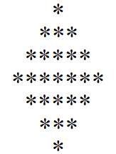
练习题
4. 打印下列图形：
for i in range(1,5): for j in range(4-i): print(' ', end = '') for k in range(1,2*i): print("*", end = '') print()
for i in range(3): for j in range(i+1): print(" ", end = '') for k in range(5-2*i): print("*", end='') print()
下半部分
上半部分

Slide 8
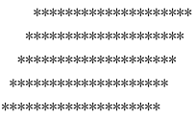
练习题
作业4： 输入m，n，打印下列平行四边形。
作业5： 统计用数字0～9可以组成多少个没有重复数位的3位偶数。

